Slide 1

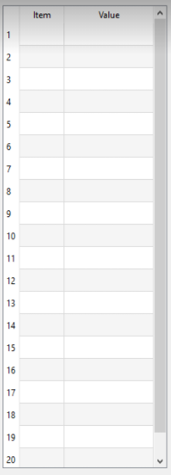
Ngô Quang Luân- MSV: 17814140122
Mai Văn Thịnh - MSV:1781410132
Giáo viên hướng dẫn: TS.Nguyễn Thị Điệp
Lớp: CLC.D12CNTD
Khoa: Khoa Điều khiển và Tự động hóa
Đề tài:
Nghiên cứu thiết kế mô hình bãi đỗ xe tự động
Nhận diện biển số
Start
Stop
Số xe trong bãi
Camera view
Camera view In
Max: 09
Kết nối PLC
Quản lý xe trong bãi
STT | Vị trí | Mã thẻ | Biển số xe
Biển số xe trong bãi lấy ra
Biển số xe quét được:
Verify
Nhập biển số xe lấy ra :
Enter
Nhận diện thẻ từ
Mã thẻ quét được:
Xe đang được lấy ra , đưa vào
Nhập mã thẻ (bằng tay):
Enter
Kiểm trã mã thẻ hợp lệ
Mã thẻ đúng
Mã thẻ sai

